Slide 1
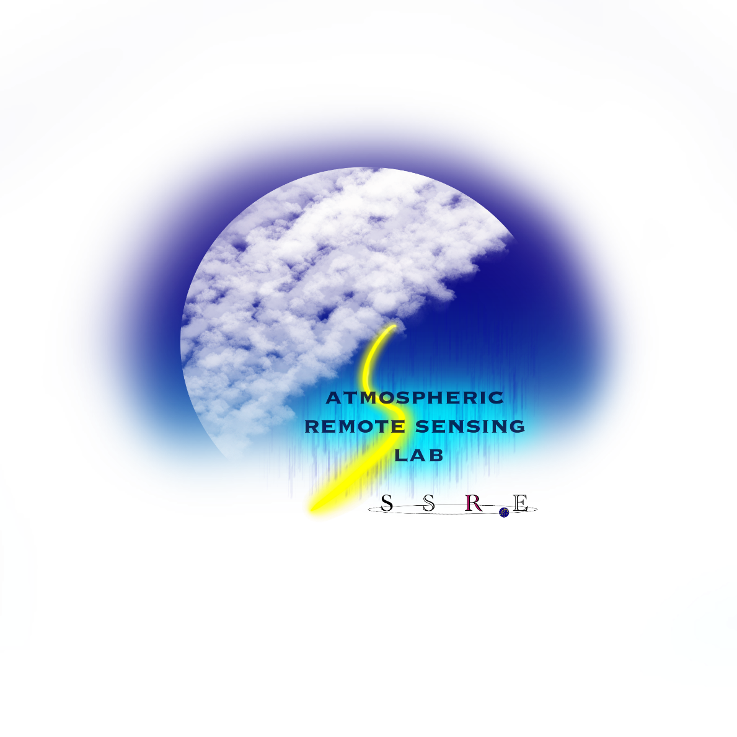
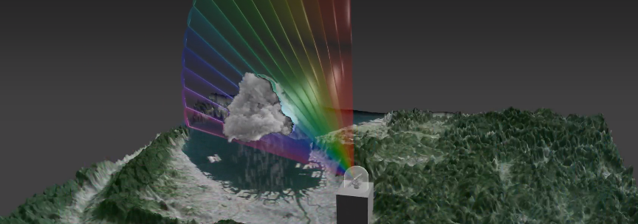
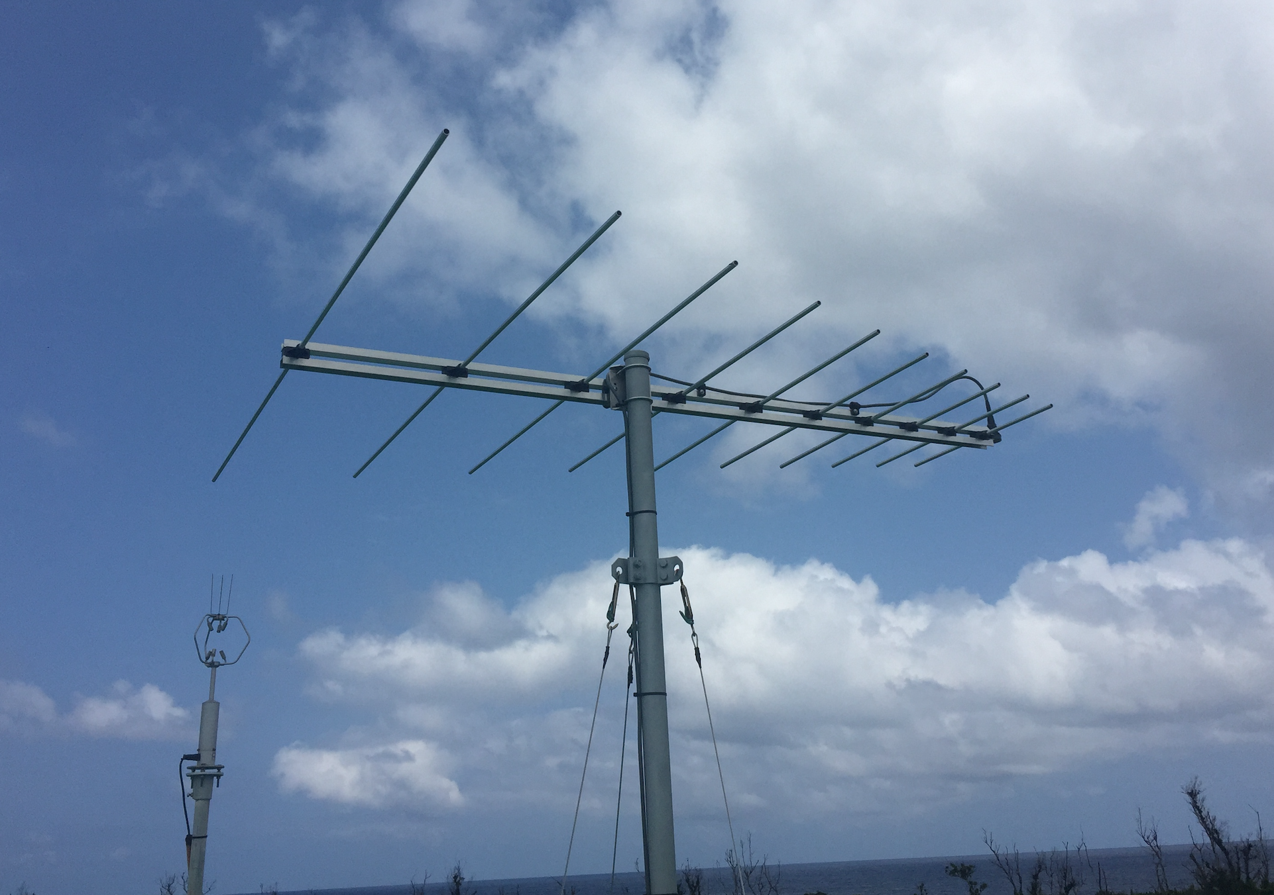
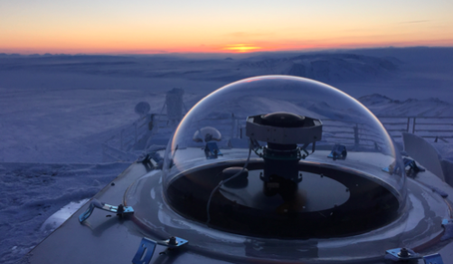

Slide 2
説明文章（200文字程度大体で大丈夫です。）
通信・放送衛星による宇宙通信，気象・測地衛星による地球環境計測，GPS 衛星を用いたナビゲーション，新しい科学技術の創生を目指す国際宇宙ステーション（ISS），それらを維持するための船外宇宙活動，21 世紀は宇宙空間高度利用の時代です．その実現のために必要となる，宇宙システムの安全な展開や維持，地上との安定的リンクの確保，船外活動の際の安全予測を行うためには，宇宙空間をはじめとする地球超高層大気環境の精密な把握が必要不可欠です．特に，高度 80-500 km に広がる電離した大気の層である「電離圏」は，ISS や多くの極軌道衛星が飛翔している領域であり，衛星通信・衛星測位のための電波伝搬にも大きな影響を与えることから，その動態を詳細に理解しておくことが重要です．この要請に応えるために，私たちは，地球超高層大気環境のダイナミックな変動を支配している物理過程を明らかにするべく様々な計測プロジェクトに取り組んでいます．
キーワード：電離圏，大気光観測，オーロラ，衛星測位，電波観測
KEYWORD: Ionosphere, Airglow observations, Aurora, Satellite navigation, Radio observations

Slide 3
研究業績（過去3年）（別テキストデータ）
学術論文
国際会議論文
国内会議論文

